Slide 1
SISTEMAS LINEARES
( AULA 3 )

Slide 2
ESFORÇO COMPUTACIONAL
O ESFORÇO COMPUTACIONAL ENVOLVIDO NO MÉTODO TRADICIONAL
(TEOREMA DE LAPLACE) DE CÁLCULO DE DETERMINANTES É MUITO
GRANDE
EXEMPLIFICANDO
O CÁLCULO DO DETERMINANTE DE UMA MATRIZ DE ORDEM 4 EXIGE
QUE CALCULEMOS O DETERMINANTE DE 4 MATRIZES DE ORDEM 3.
O CÁLCULO DO DETERMINANTE DE UMA MATRIZ DE ORDEM 5 EXIGE QUE CALCULEMOS O DETERMINANTE DE 5 MATRIZES DE ORDEM 4 E PORTANTO 20 MATRIZES DE ORDEM 3.
O CÁLCULO DO DETERMINANTE DE UMA MATRIZ DE ORDEM 6 EXIGE
QUE CALCULEMOS O DETERMIANTE DE 6 MATRIZES DE ORDEM 5 E
PORTANTO 120 MATRIZES DE ORDEM 3.
O CÁLCULO DO DETERMINANTE DE UMA MATRIZ DE ORDEM 7 EXIGE
QUE CALCULEMOS O DETERMINANTE DE 7 MATRIZES DE ORDEM 6 E
PORTANTO 720 MATRIZES DE ORDEM 3.
E ASSIM SUCESSIVAMENTE . . .

Slide 3

SENDO M_{n} E A_{n} RESPECTIVAMENTE O NÚMERO DE MULTIPLICAÇÕES
E ADIÇÕES NECESSÁRIAS PARA O CÁLCULO DO DETERMINANTE DE
UMA MATRIZ QUADRADA DE ORDEM n PELO MÉTODO DE LAPLACE,
TEMOS :
E O NÚMERO TOTAL DE OPERAÇÕES É DADO POR :
PARA CALCULAR MANUALMENTE O DETERMINANTE DE UMA MATRIZ
SUPONDO QUE O TEMPO MÉDIO PARA CADA OPERAÇÃO SEJA DE
5 SEGUNDOS TEMOS:

Slide 4




VAMOS AGORA CALCULAR O ESFORÇO COMPUTACIONAL ENVOLVIDO
NO CÁLCULO DO DETERMINANTE DE UMA MATRIZ QUADRADA DE
ORDEM n COM O AUXÍLIO DE UM COMPUTADOR
► 1984: UTILIZANDO UM COMPUTADOR IBM370 (MODELO 158) O
TEMPO PARA REALIZAR UMA ADIÇÃO ERA DE 0,9 . 10 ^{– 6}
SEGUNDOS E O TEMPO PARA UMA MULTIPLICAÇÃO ERA DE
1,9 . 10 ^{– 6} SEGUNDOS. CONSIDERANDO UM TEMPO MÉDIO DE
1,4 . 10 ^{– 6} SEGUNDOS:
► 2007: A INTEL VENCE A BARREIRA DOS 2 TeraFlops (2 TRILHÕES DE
OPERAÇÕES DE PONTO FLUTUANTE POR SEGUNDO)
► 2008: O ROADRUNNER ENCABEÇA A LISTA TOP500. TRATA-SE DE
UM CLUSTER COM 122400 PROCESSADORES TRABALHANDO
COM 3200 MHz (12,8 GigaFlops)

Slide 5


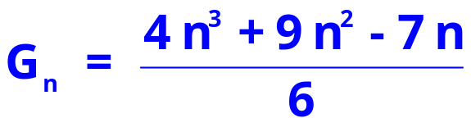

O NÚMERO DE OPERAÇÕES ENVOLVIDAS NA RESOLUÇÃO DE UM
SISTEMA LINEAR QUADRADO DE ORDEM n, PELA REGRA DE CRAMER
(QUE UTILIZA MATRIZES) É DADO POR:
ASSIM, PARA UM SISTEMA DE ORDEM 20, TEMOS:
EM 1984 UM IBM370 (MODELO 158) DEMORARIA 15 MILHÕES DE ANOS
PARA CALCULAR ESTE SISTEMA.
JÁ O NÚMERO DE OPERAÇÕES ENVOLVIDAS NA RESOLUÇÃO DE UM
SISTEMA LINEAR QUADRADO DE ORDEM n, PELA MÉTODO DE GAUSS É DADO POR:
ASSIM, PARA UM SISTEMA DE ORDEM 20, TEMOS:
EM 1984 UM IBM370 (MODELO 158) DEMORARIA 0,02 SEGUNDOS PARA CALCULAR ESTE SISTEMA.

Slide 6



INVERSÃO DE MATRIZES POR GAUSS-JORDAN
O PROCESSO APRESENTADO ANTERIORMENTE PARA INVERTER UMA
MATRIZ QUADRADA DE ORDEM n, NÃO É VIÁVEL SOB O PONTO DE
VISTA COMPUTACIONAL, TENDO EM CONTA QUE SERIA NECESSÁRIO
RESOLVER n SISTEMAS LINEARES CADA UM DELES COM n EQUAÇÕES
A n INCÓGNITAS.
ASSIM SENDO, VAMOS APRESENTAR UM OUTRO MÉTODO QUE REDUZ
SENSIVELMENTE O ESFORÇO COMPUTACIONAL ENVOLVIDO.
O MÉTODO
CONSIDEREMOS A MATRIZ:
SE A MATRIZ A É INVERSÍVEL ENTÃO EXISTE UMA MATRIZ:
TAL QUE:
A MATRIZ X SE DENOMINA MATRIZ INVERSA DE A E É REPRESENTADA
POR A ⁻ ¹

Slide 7
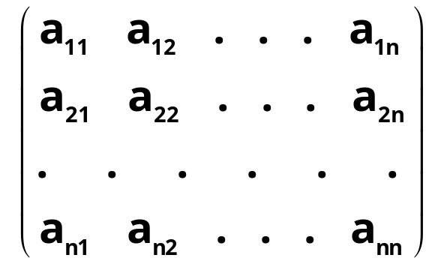

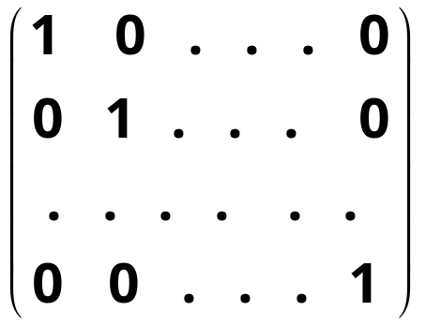

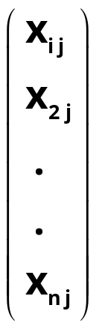

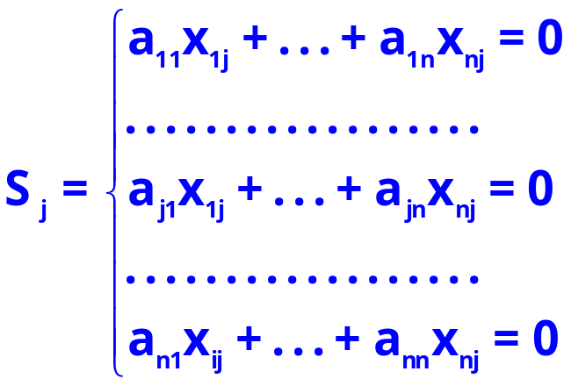
.
=
A
X
I _{n}
NOTEMOS AGORA QUE AO MULTIPLICAR A MATRIZ A PELA j-ÉSIMA
COLUNA DA MATRIZ X OBTEMOS A j-ÉSIMA COLUNA DA
MATRIZ I _{n} , OU SEJA:
.
=

Slide 8
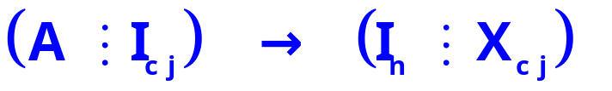


ASSIM PARA DETERMINAR OS ELEMENTOS DA j-ÉSIMA COLUNA DA
MATRIZ A DEVEMOS RESOLVER O SISTEMA S_{J} , OU SEJA DEVEMOS
RESOLVER UM SISTEMA COM n EQUAÇÕES A n INCÓGNITAS.
GAUSS-JORDAN :
COLUNA j DE I _{n}
OPERAÇÕES
ELEMENTARES
COLUNA j DE X
ORA, COMO:
CONCLUÍMOS QUE PARA OBTER TODOS OS ELEMENTOS DA MATRIZ X
DEVEMOS RESOLVER n SISTEMAS CADA UM DELES COM n EQUAÇÕES
A n INCÓGNITAS.
PORÉM, COMO TODOS ESTES SISTEMAS POSSUEM A MESMA MATRIZ
DE COEFICIENTES (MATRIZ A), PODEMOS UTILIZAR O ARTIFÍCIO:
GAUSS-JORDAN :
MATRIZ I _{n}
OPERAÇÕES
ELEMENTARES
MATRIZ A ⁻ ¹

Slide 9
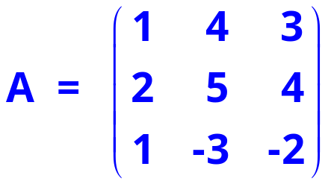

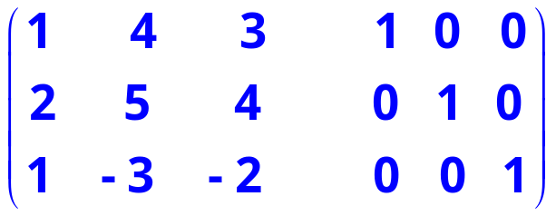
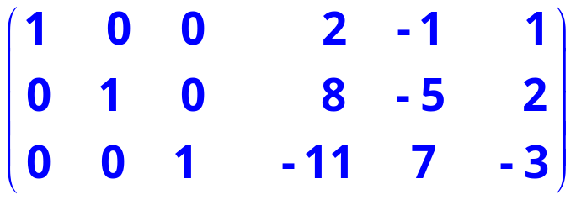
EXEMPLO
DETERMINE SE POSSÍVEL A INVERSA DA MATRIZ:
SOLUÇÃO
INICIALMENTE CONSTRUÍMOS A MATRIZ:
A IDÉIA AGORA É APLICAR SOBRE ESTA MATRIZ UMA SEQÜÊNCIA DE
OPERAÇÕES ELEMENTARES COM O OBJETIVO DE TRANSFORMAR A
MATRIZ A EM UMA MATRIZ IDENTIDADE DE ORDEM 3:
OPERAÇÕES
→
ELEMENTARES
A
I ₃
I ₃
A ⁻ ¹
RECOMENDAÇÃO
CONVÉM AGORA VERIFICAR QUE DE FATO A . A ^{– 1} = I ₃ A FIM DE
EVITAR ERROS DE CÁLCULO

Slide 10
CÁLCULO DE DETERMINANTES POR GAUSS
O PROCESSO SE BASEIA EM DOIS TEOREMAS:
TEOREMA I
O DETERMINANTE DE UMA MATRIZ QUADRADA:
► TROCA DE SINAL QUANDO SE APLICA SOBRE A MATRIZ UMA
OPERAÇÃO DO TIPO E _{i j}
► RESULTA MULTIPLICADO POR α QUANDO SE APLICA SOBRE A
MATRIZ UMA OPERAÇÃO DO TIPO E _{i ( α)}
► NÃO SE ALTERA QUANDO SE APLICA SOBRE A MATRIZ UMA
OPERAÇÃO DO TIPO E _{i j (α)}
TEOREMA II
O DETERMINANTE DE UMA MATRIZ TRIANGULAR É IGUAL AO
PRODUTO DOS ELEMENTOS DA DIAGONAL PRINCIPAL

Slide 11
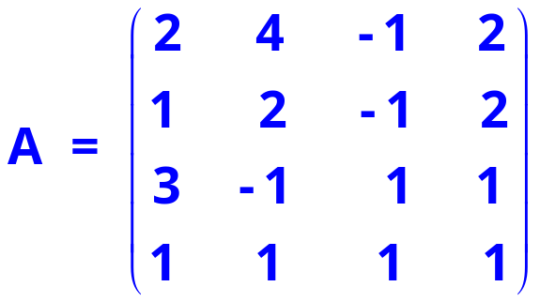
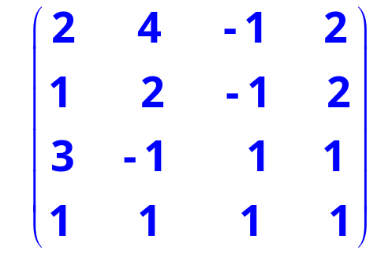
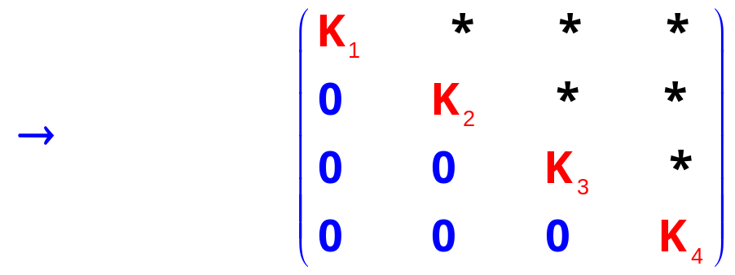

EXEMPLO
CALCULE O DETERMINANTEE DA MATRIZ:
ROTEIRO DA SOLUÇÃO
OPERAÇÕES
ELEMENTARES
ASSIM O DETERMINANTE DA MATRIZ A É DADO POR:
CUIDADO:
NÃO SE ESQUEÇA DE:
► TROCAR O SINAL DO PRODUTO K₁ . K ₂ . K ₃ . K ₄ TODA VEZ QUE FOR
UTILIZADA UMA OPERAÇÃO DO TIPO E _{i j}
► DIVIDIR O PRODUTO K1 . K 2 . K 3 . K 4 POR α TODA VEZ QUE FOR
UTILIZADA UMA OPERAÇÃO DO TIPO E _{i ( α)}
RESPOSTA: - 18

